Slide 1
第二章
随机变量及其分布
随机变量
离散型随机变量及其分布律
随机变量的分布函数
连续型随机变量及其密度函数
随机变量的函数的分布

Slide 2
随机变量的类型
离散型
随机变量的所有取值是有限个或可列个
连续型
随即变量的取值有无穷多个，且不可列
其中连续型随机变量是一种重要类型
连续型随机变量即取值于一个连续区间全部数值
的随机变量。

Slide 3
2.2 离散随机变量及其分布律
设离散型随机变量 的所有可能取值是
，而取值 的概率为
即
称此式为X的分布律或概率分布（Probability distribution)。
分布律也可以用表的形式来表示，如下
X
P

Slide 4
分布律的性质
非负性
归一性

Slide 5
三、几种常见的离散型分布
样本空间中只有两个样本点
1、0-1分布(二点分布 )
△定义： 若随机变量X的分布律为:
X
0 1
P
1－p p
则称X服从参数为p 的二点分布或(0-1)分布,
应用
凡试验只有两个结果, 常用0 – 1分布描述,
场合
如产品是否合格、人口性别统计、系统
是否正常、电力消耗是否超标等等。

Slide 6
n 重伯努利 (Bernoulli) 试验要满足以下三个条件：
试验可重复 n 次，“重复”是指在每次实验中
P(A)=p
每次试验只有两个可能的结果：
每次试验的结果与其他次试验无关——
称为这 n 次试验是相互独立的

Slide 7
二项分布
Binomial distribution
在n重贝努利试验中,若以X表示事件A发生的次数,
则X可能的取值为0,1,2,3,…,n.
随机变量X的分布律
其中0< p <1, 则称X服从参数为 n, p 的二项分布(也称Bernoulli 分布）,记为
X～b( n, p)

Slide 8
根据二项分布的定义，显然有
当n=1时，二项分布退化为0-1分布，记为
X～b( 1, p)

Slide 9
例 某地有5000人参加某种人寿保险，规定：参加保险者在一年的第一天交付100元保险金。如果在1年内投保人死亡，则家属可以从保险公司领取3万元赔偿费。设在一年内被保险者的死亡率为0.001，求该保险公司在这一年中至少盈利20万元的概率。
解、设X为5000个投保者在1年内死亡的人数，则
X ~ b(5000 , 0.001)
如果投保人在1年内的有X人死亡，则这一年内保险公司的收入为
5000×100-30000X=500000-30000X=50-3X（万元）。所求概率为
P{50-3X≥20}=P{X≤10}

Slide 10
P{50-3X≥20}=P{X≤10}
显然要准确计算上式不是一件很容易的事。下面给出其近似值的泊松定理
则当n 较大，p 较小（一般n  20, p 0.05 ）,
有

Slide 11
P{50-3X≥20}=P{X≤10}
P{50-3X≥20}=P{X≤10}

Slide 12
(3) Poisson 分布
若
其中
是常数，则称 X 服从参数为
的Poisson 分布.
记作

Slide 13
例7 在某一个繁忙的汽车站有大量的汽车通过，设每辆汽车在一天的某段时间内发生事故的概率为0.0001，在某天的该段时间内有1000辆汽车通过，求某天该段时间内发生事故的次数不小于2的概率是多少？
解、该问题可看做n重伯努利试验，设X为n重伯努利试验中发生事故的次数，则X~B(0.0001,1000).有两种方法解决。
方法一：按二项分布计算

Slide 14
方法二：应用泊松定理
由p=0.0001,n=1000,λ=np=0.1,所以可以用泊松定理来近似计算。根据泊松定理，发生事故的次数不小于2的概率为

Slide 15
下面引入随机变量的分布函数的概念。
1、分布函数的定义
定义
设 X 为随机变量, x 是任意实数,称函数
为 X 的分布函数.
作用：利用分布函数求各种随机事件的概率

Slide 16
二、分布函数的性质
1、单调不减性：若x₁<x₂, 则F(x₁)≤F(x₂);
2、归一 性：对任意实数x，0≤F(x)≤1，且
3、右连续性：对任意实数x，
反之，具有上述三个性质的实函数，必是某个随机变量的分布函数。故该三个性质是
分布函数的充分必要性质。

Slide 17
一般地，对离散型随机变量
X～P{X= x_{k}}＝p_{k}, k＝1, 2, …
其分布函数为
例1 设随机变量X具分布律如右表
X | 0 | 1 | 2
P | 0.1 | 0.6 | 0.3
试求出X的分布函数。
解

Slide 18
例2 向[0,1]区间随机抛一质点，以X表示质点坐标.假定质点落在[0,1]区间内任一子区间内的概率与区间长成正比，求X的分布函数
解： F(x)=P{X≤x}
当x<0时,F(x)=0;当x>1时,F(x)=1
当0≤x≤1时,
特别,F(1)=P{0≤x≤1}=k=1

Slide 19
§2.4 连续型随机变量及
其概率密度
1、连续型 随机变量的概念
定义 (P42)如果对于随机变量X的分布函数 F(x), 存在一个非负可积函数 f ( x ), 使对于任意实数x,有
则称 X 是 连续型随机变量 ，其中函数f ( x )称为X的概率密度函数(Probability density function)，简记为概率密度. 常记为
X～ f(x) , (-∞<x<+∞)

Slide 20
分布函数与密度函数几何意义
f ( x)
F ( x )
x
x
注意：密度曲线在某点a处的高度，并不能反映X取a值的概率。但是，这个高度越大，则X取a附近值的概率就越大。也就是说，密度曲线的高度反映了概率集中在该点附近的程度。这也就是“概率密度”一词的由来。

Slide 21
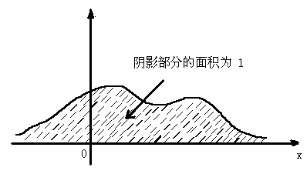
概率密度函数的性质(P42)
（1）非负性
（2）规范性
常利用这两个性质检验
一个函数能否作为连续随
机变量的密度函数。
EX
设随机变量X的概率密度为
答:
求常数a.

Slide 22
（3）对于
f ( x)
x₁
x₂
x

Slide 23
(4) 若x是f(x)的连续点，则
EX
设随机变量X的分布函数为
求f(x)

Slide 24
（5） 对任意实数b，若X～ f(x)，
(-∞<x<∞)，则P{X=b}＝0
命题 连续随机变量取任一常数的概率为零
强调 概率为0 的事件未必不发生

Slide 25
注意: 对于连续型随机变量X , P{X = a} = 0

Slide 28
二、几个常用的连续型分布
1. 均匀分布(p44)
若X～f(x)＝
则称X在(a, b)内服从均匀分布。记作 X~U(a, b)
对任意实数c, d (a<c<d<b)，都有

Slide 29
2. 指数分布(p45)
定义
若连续型随机变量X的概率密度为
则称X服从参数为 的指数分布.
分布函数

Slide 30
例
某种电子元件的寿命X（以h记）服从指数分布，其概率密度为
求此元件的寿命至少为200h的概率。
解
根据题意，所求的概率为

Slide 31
连续型 随机变量的概念
(1) 均匀分布
(2) 指数分布

Slide 32
（3）正态分布 Normal Distribution
在许多实际问题中，考虑指标都受到为数众多的相互独立的随机因素的影响，而每一个因素的影响都是微小的，正常情况下都不能起压倒一切的主导作用。例如，电灯泡的指定条件下的耐用时间受到原料、工艺、保管条件等等因素的影响，而每种因素在正常情形下都是相互独立的，且他们的影响都是均匀地微小的，具有上述特点的指标一般都是可以认为具有以
为密度的分布。

Slide 33
若连续型随机变量X的概率密度为
则称X服从参数为
亦称高
斯分布

Slide 34
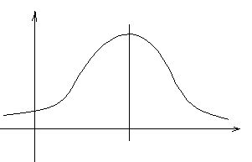
正态分布的密度函数的性质与图形（P47）
y
中间高
两边低
μ-σ
μ
μ+σ
x
对称性
关于 x = μ 对称
单调性
（- ∞，μ）升，（μ，+∞ ）降

Slide 35
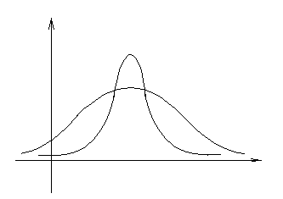
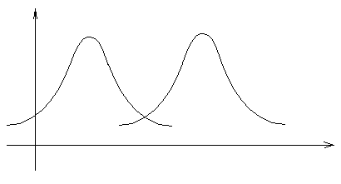
μ，σ对密度曲线的影响
μ — 位置参数
μ_{１}
μ₂
σ — 形状参数
μ

Slide 36
Show[fn1,fn3]
σ小
σ大
几何意义 σ 大小与曲线陡峭程度成反比
数据意义 σ 大小与数据分散程度成正比

Slide 37
正态变量的条件
若随机变量X
① 受众多相互独立的随机因素影响
② 每一因素的影响都是微小的
③ 且这些正、负影响可以叠加
则称 X 为正态 随机变量
可用正态变量描述的实例极多：
各种测量的误差； 人体的生理特征；
工厂产品的尺寸； 农作物的收获量；
海洋波浪的高度； 金属线抗拉强度；
热噪声电流强度； 学生的考试成绩；

Slide 38
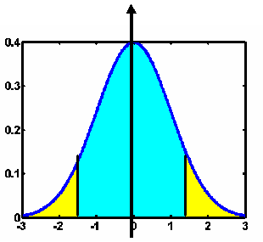
标准正态分布
Standard Normal distribution
定义
X ~ N（0，1）分布称为标准正态分布
密度函数
偶函数
分布函数
其值有专门的表供查.

Slide 39

标准正态分布的概率计算
分布函数
-x
X

Slide 40
标准正态分布的概率计算
公式
查表
例

Slide 41
一般正态分布的标准化
定理
推论
查标准正态分布表

Slide 42
一般正态分布的区间概率
。
。
。

Slide 44
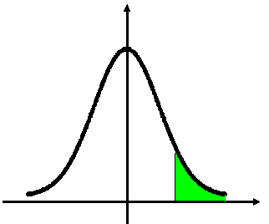
标准正态分布的上分位点
对标准正态分布变量X～N(0, 1)和给定的α，上α分位数是由：
P{X >z_{α}} =
P{X≤z_{α}} =1-α
由Φ(z_{α}) =1-α
确定的点z_{α}.
即
如图.
ϕ(x)
α
O
z_{α}
x

